Slide 1
Интеграция 1С с другими языками

Slide 2
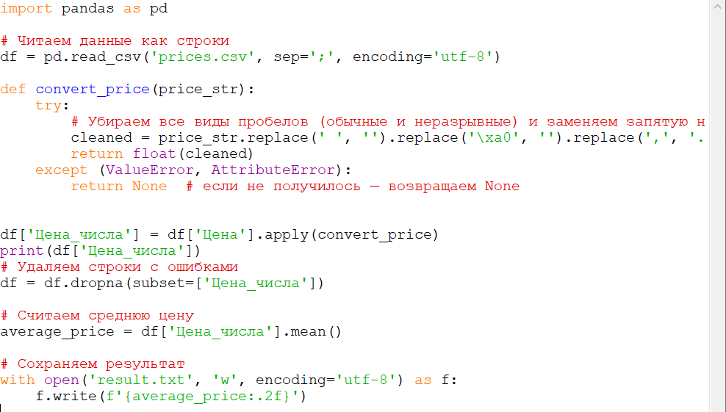

&НаКлиенте
Процедура ПосчитатьСреднююЦену(Команда)
ПосчитатьСреднююЦенуЧерезPythonНаСервере();
КонецПроцедуры
&НаСервере
Процедура ПосчитатьСреднююЦенуЧерезPythonНаСервере()
// 1. Получаем данные из 1С
Запрос = Новый Запрос;
Запрос.Текст = "
| ВЫБРАТЬ
| Номенклатура.Наименование,
| Номенклатура.Цена
| ИЗ
| Справочник.Номенклатура КАК Номенклатура";
Результат = Запрос.Выполнить();
Выборка = Результат.Выбрать();
// 2. Сохраняем в CSV-файл
ЗаписьТекста = Новый ЗаписьТекста("D:\\temp\\prices.csv", КодировкаТекста.UTF8);
ЗаписьТекста.ЗаписатьСтроку("Наименование;Цена"); // заголовок
Пока Выборка.Следующий() Цикл
ЗаписьТекста.ЗаписатьСтроку(Выборка.Наименование + ";" + Формат(Выборка.Цена, "ЧДЦ=2"));
КонецЦикла;
ЗаписьТекста.Закрыть();
// 3. Запускаем Python-скрипт
Команда = "python D:\\temp\\calculate_avg_price.py";
ЗапуститьПриложение(Команда);
// 4. Читаем результат из файла
ЧтениеТекста = Новый ЧтениеТекста("D:\\temp\\result.txt", КодировкаТекста.UTF8);
РезультатОбработки = ЧтениеТекста.ПрочитатьСтроку();
ЧтениеТекста.Закрыть();
Сообщить("Средняя цена: " + РезультатОбработки + " руб.");
КонецПроцедуры
1С — мощная платформа для учёта, но у неё есть ограничения в области анализа данных, машинного обучения и визуализации. Python, напротив, создан для этих задач. Их объединение даёт синергию: 1С поставляет надёжные данные, Python выполняет сложные вычисления.

Slide 3
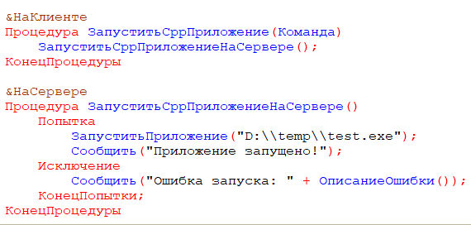
Интеграция с внешними исполняемыми файлами расширяет возможности платформы 1С за счёт:
высокопроизводительных вычислений — использование оптимизированного кода на C++ для сложных математических расчётов;
обработки мультимедиа — конвертация изображений, аудио, видео через специализированные утилиты;
взаимодействия с оборудованием — работа с драйверами сканеров, принтеров, весов, кассовых аппаратов;
криптографии — шифрование/дешифрование данных с помощью надёжных библиотек;
импорта/экспорта данных — быстрая обработка больших файлов (CSV, Excel, XML);
интеграции с внешними сервисами — вызов утилит для работы с API, веб‑запросами, почтовыми сервисами.

Slide 4
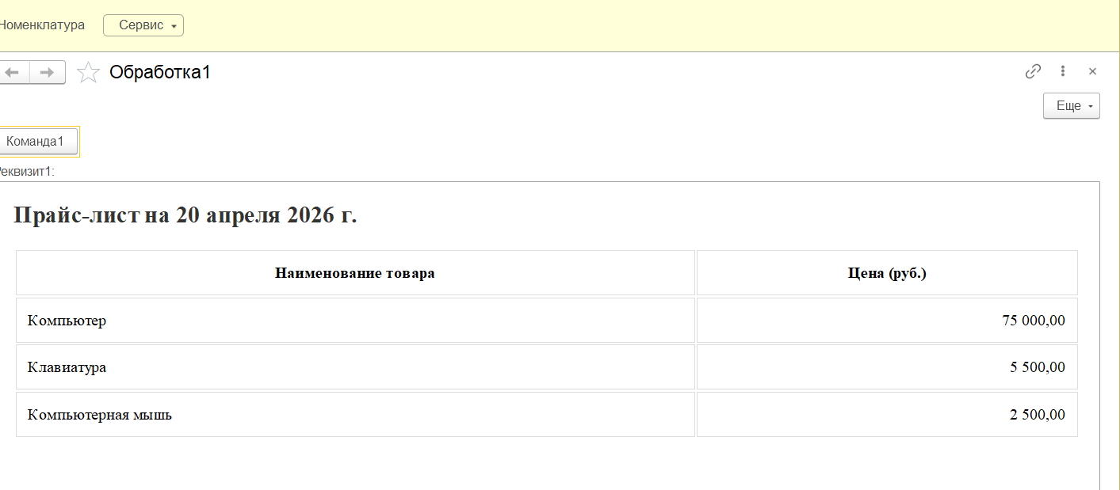
&НаКлиенте
Процедура ОбновитьПрайсЛист(Команда)
Реквизит1 = СформироватьHTMLПрайсЛист();
КонецПроцедуры
&НаСервере
Функция СформироватьHTMLПрайсЛист()
// 1. Получаем данные из справочника «Номенклатура»
Запрос = Новый Запрос;
Запрос.Текст = "
| ВЫБРАТЬ
| Номенклатура.Наименование,
| Номенклатура.Цена
| ИЗ
| Справочник.Номенклатура КАК Номенклатура";
Результат = Запрос.Выполнить();
Выборка = Результат.Выбрать();
// 2. Формируем простой HTML
HTML = "<html>
|<head>
| <title>Прайс‑лист в 1С</title>
| <style>
| body { font‑family: Arial, sans‑serif; margin: 20px; }
| h2 { color: #333; }
| table { width: 100%; border‑collapse: collapse; }
| th, td { border: 1px solid #ddd; padding: 12px; text‑align: left; }
| th { background‑color: #f2f2f2; }
| </style>
|</head>
|<body>
| <h2>Прайс‑лист на " + Формат(ТекущаяДата(), "ДЛФ=DD.MM.YYYY") + "</h2>
| <table>
| <thead>
| <tr>
| <th>Наименование товара</th>
| <th>Цена (руб.)</th>
| </tr>
| </thead>
| <tbody>";
Пока Выборка.Следующий() Цикл
HTML = HTML + "<tr><td>" + Выборка.Наименование + "</td><td align='right'>" + Формат(Выборка.Цена, "ЧДЦ=2") + "</td></tr>";
КонецЦикла;
HTML = HTML + "</tbody></table></body></html>";
Возврат HTML;
КонецФункции
В работе с 1С часто возникает потребность наглядно представить данные — например, показать актуальный прайс‑лист менеджеру, бухгалтеру или руководителю. Традиционные отчёты 1С могут выглядеть громоздко или недостаточно наглядно. HTML‑страница позволяет:
оформить данные в виде красивой таблицы с цветовой разметкой;
использовать привычные веб‑элементы: заголовки, списки, ссылки;
быстро обновлять информацию по нажатию кнопки;
сохранить привычный интерфейс 1С — пользователю не нужно переключаться между окнами.

Slide 5
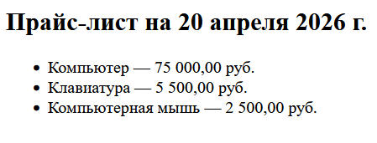
&НаКлиенте
Процедура СоздатьПростойПрайсЛист(Команда)
СоздатьПростойПрайсЛистНаСервере();
КонецПроцедуры
&НаСервере
Процедура СоздатьПростойПрайсЛистНаСервере()
// 1. Получаем данные из справочника «Номенклатура»
Запрос = Новый Запрос;
Запрос.Текст = "
| ВЫБРАТЬ
| Номенклатура.Наименование,
| Номенклатура.Цена
| ИЗ
| Справочник.Номенклатура КАК Номенклатура";
Результат = Запрос.Выполнить();
Выборка = Результат.Выбрать();
// 2. Формируем простой HTML
HTML = "<html>
|<head>
| <title>Простой прайс‑лист</title>
|</head>
|<body>
| <h2>Прайс‑лист на " + Формат(ТекущаяДата(), "ДЛФ=DD.MM.YYYY") + "</h2>
| <ul>";
Пока Выборка.Следующий() Цикл
HTML = HTML + "<li>" + Выборка.Наименование + " — " +
Формат(Выборка.Цена, "ЧДЦ=2") + " руб.</li>";
КонецЦикла;
HTML = HTML + "</ul></body></html>";
// 3. Сохраняем в файл
ЗаписьТекста = Новый ЗаписьТекста("D:\\ПростойПрайс.html", КодировкаТекста.UTF8);
ЗаписьТекста.Записать(HTML);
ЗаписьТекста.Закрыть();
// 4. Открываем в браузере
ЗапуститьПриложение("D:\\ПростойПрайс.html");
Сообщить("Простой прайс‑лист создан и открыт!");
КонецПроцедуры
Сохранение HTML‑файла и его открытие в браузере — это шаг к универсальности. Вы превращаете данные из 1С в самостоятельный цифровой документ, который:
легко распространять;
удобно просматривать;
можно адаптировать под разные задачи.
Этот метод оптимален, когда нужно «вынести» информацию за пределы 1С — для обмена, публикации или долгосрочного хранения.

